Slide 1


階層ベイズモデル
この講義で身に付く事
例題を通して、階層ベイズモデルを理解できる

Slide 2
ベイズ統計の流れ
0. 下調べ：問題の背景を調べる。
原因と結果の関係の仮説を立てる
今回
身長の伸び具合を
個人差を含めて
予想する
１．統計モデルの作成：0.の情報に基づいて
統計モデルを作る(PyStan上にモデリング)
2. 事後分布の計算：得られたデータから
事後分布を推定する(MCMCでサンプリング)

Slide 3
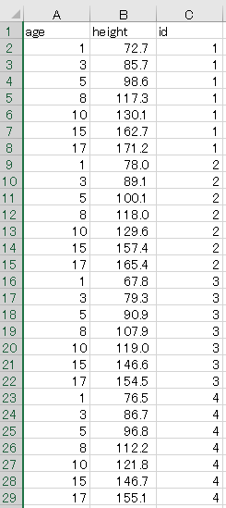
身長の予測モデル
multilevel_modeling.xlsx
手持ちのデータ
age:年齢
height:身長[cm]
id:生徒の番号
事前知識
身長の伸びには個人差がある

Slide 4
身長の予測モデル
multilevel_modeling.xlsx
手持ちのデータ
age:年齢
height:身長[cm]
id:生徒の番号
事前知識
身長の伸びには個人差がある
階層ベイズが有効

Slide 5
階層ベイズモデルとは:単回帰の場合
グラフィカルモデル
仮説
身長はax + bと表せる
a
b
yは正規分布している
σ
N:人数
a:傾き
b:切片
x:年齢
y:身長[cm]
σ:誤差
前提
x
y
共通の傾きaと切片bに従う
N

Slide 6
階層ベイズモデルとは:モデルの階層化
グラフィカルモデル
仮説
σ_{a}
σ_{b}
身長には個人差があり、
a[i]x + b[i]と表せる
a[i]
b[i]
σ
a[i] = a₀ + a_{id}
b[i] = b₀ + b_{id}
N:人数
a[i]:iの傾き
b[i]:iの切片
σ_{a}:a[i]の個人差のばらつき
σ_{b}:b[i]の個人差のばらつき
x:年齢
y:身長[cm]
σ:誤差
共通部分
個人差
x
個人毎
y
N
yと個人差は正規分布している

Slide 7
階層ベイズモデルとは:モデルの階層化
グラフィカルモデル
仮説
σ_{a}
σ_{b}
身長には個人差があり、
a[i]x + b[i]と表せる
階層化
されている
(階層ベイズ)
a[i]
b[i]
σ
a[i] = a₀ + a_{id}
b[i] = b₀ + b_{id}
N:人数
a[i]:iの傾き
b[i]:iの切片
σ_{a}:a[i]の個人差のばらつき
σ_{b}:b[i]の個人差のばらつき
x:年齢
y:身長[cm]
σ:誤差
共通部分
個人差
x
個人毎
y
N
yと個人差は正規分布している

Slide 8
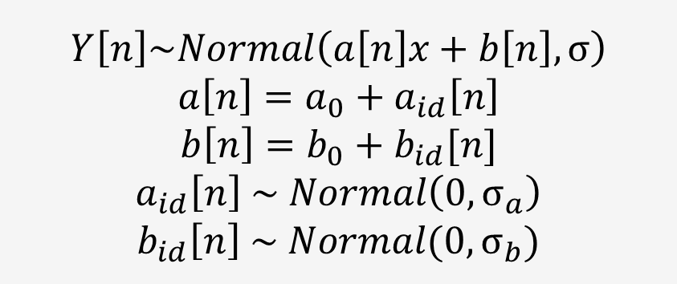
階層ベイズモデルとは:モデルの階層化
グラフィカルモデル
仮説
σ_{a}
σ_{b}
身長には個人差があり、
a[i]x + b[i]と表せる
階層化
されている
(階層ベイズ)
a[i]
b[i]
統計モデル
σ
$$Y\left[n\right]\sim Normal\left(a\left[n\right]x+b\left[n\right],σ\right)$$
$$a\left[n\right]=a_{0}+a_{id}\left[n\right]$$
$$b\left[n\right]=b_{0}+b_{id}[n]$$
$$a_{id}\left[n\right] \sim Normal\left(0,σ_{a}\right)$$
$$b_{id}\left[n\right] \sim Normal(0,σ_{b})$$
N:人数
a[i]:iの傾き
b[i]:iの切片
σ_{a}:a[i]の個人差のばらつき
σ_{b}:b[i]の個人差のばらつき
x:年齢
y:身長[cm]
σ:誤差
x
y
N
yと個人差は正規分布している

Slide 9
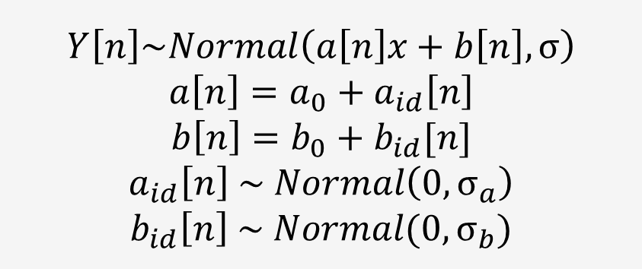
階層ベイズモデルとは:モデルの階層化
グラフィカルモデル
仮説
σ_{a}
σ_{b}
身長には個人差があり、
a[i]x + b[i]と表せる
パラ
メーター
a[i]
b[i]
yと個人差は正規分布している
σ
統計モデル
観測データ
N:人数
a[i]:iの傾き
b[i]:iの切片
σ_{a}:a[i]の個人差のばらつき
σ_{b}:b[i]の個人差のばらつき
x:年齢
y:身長[cm]
σ:誤差
x
$$Y\left[n\right]\sim Normal\left(a\left[n\right]x+b\left[n\right],σ\right)$$
$$a\left[n\right]=a_{0}+a_{id}\left[n\right]$$
$$b\left[n\right]=b_{0}+b_{id}[n]$$
$$a_{id}\left[n\right] \sim Normal\left(0,σ_{a}\right)$$
$$b_{id}\left[n\right] \sim Normal(0,σ_{b})$$
y
N

Slide 10
例題の内容
data.xlsx
データの中身
μ
σ
正規分布に従う
８０個のデータ
x₁
x₂
x₃
x₈₀
…

